Slide 1
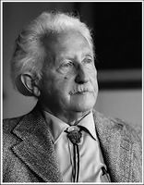
Этапы формирования личности и жизненные кризисы. Теория личности Э. Эриксона.
Социум для ребенка не антагонистичен.
Личность развивается от рождения до смерти.
Личность развивается через последовательные этапы жизни.
Этапы жизни, как стадии развития личности, одинаковы для всех
В развитии человека восемь стадий.
Каждую стадию своего развития человек может пройти как благополучно, так и нет.
Переход от стадии к следующей стадии является личностным кризисом.
В кризисе теряется эго-идентичность, задача психотерапевта - ее вернуть.
Notes:
В концепции психоанализа Я и социум, Ид и Супер-Эго, представлены как враждебные, антагонистические друг другу начала. Фрейд представляет отношения «ребенок — общество» как антагонистические, враждебные, история которых — трагическое противостояние личности и общества, борьба двух миров — мира детства и мира взрослых. Супер-Эго – это представитель требований социума, а собственно Я ребенка – это изначально асоциальные влечения: биологические потребности выживания, сексуальные влечения и влечение к смерти. Как же тогда ему, психоаналитику, отвечать на вопрос клиента, которые спрашивает «Кто я?», имея в виду то, что в нем есть помимо внедренного в него социума? «Твое истинное я – это либидо и влечение к смерти? Твой настоящий путь – лишь вечный конфликт с социумом, и только?»

Slide 2
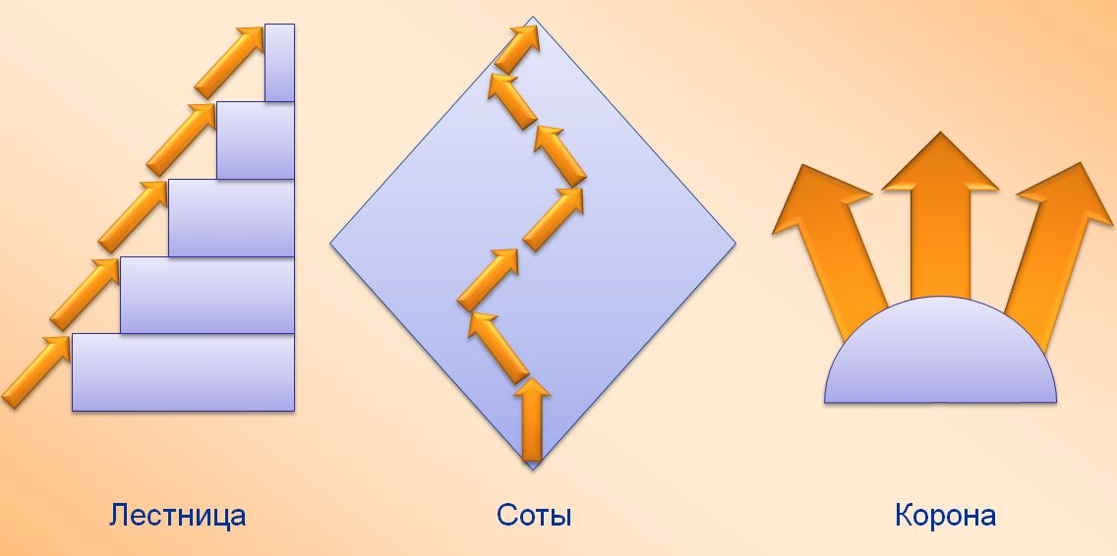
Как происходит процесс развития? Развитие может происходить по обязательным ступеням, может быть задано только вершиной, а может иметь несколько различных вершин. При всем разнообразии взглядов большинство исследователей используют следующие парадигмы: лестница, соты, корона.
Notes:
Соты
В любом возрасте есть пункт А и пункт Б, возможность выбора пути, возможность развитие в ту или другую сторону. Достигнув пункт Б, перед нами снова выбор. Парадигма сот дает гораздо большую вариативность, но размывает понятие развития: как понять: данный поворот - продолжение развития, извращение либо деградация? Обычно это решается тем, что признается одна утвержденная вершина, к которой можно приходить разными путями. Если человек до утвержденной вершины не дошел, его развитие считается не вполне полноценным.
Корона.
Парадигмы короны утверждает, что вершина определенно есть, но дает возможность предположить, что вершин больше чем одна.

Slide 3
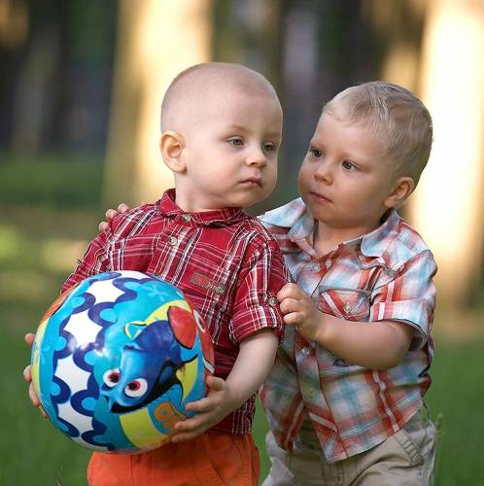
Пример короны: Этапы и пути развития личности по Н.И.Козлову
Человек не сразу становится и не в полной мере становится личностью, если личность понимать как ответственный субъект волеизъявления. Не у всех и не сразу формируется свое Я, не все в равной мере умеют и хотят жить свободно, не сразу, не у всех и в разной мере формируется ответственность.
От ребенка, как от личности, мы ожидаем немногого, от взрослого - существенно больше. На разных возрастных этапах и в разных ситуациях у нас разные мерки, чтобы отвечать на вопрос, кто и в какой степени проявил себя как личность и состоялся как личность.
Notes:
Младенец и ребенок
Этапы развития личности младенца:
1. Зарождение как биологическая индивидуальность.
Свое, похожее на кого-то и непохожее на других лицо и тело, свои генетические программы.
2. Наличие Я, растущего в Я большое.
Младенец - личность, если у него есть Я, растущее в Я большое. Это, к сожалению, бывает не всегда. Смотри Я младенца
3. Формирование самоотношения «Я есть и хочу быть».
Невербально, неосознаваемо, но младенец еще в утробе матери и первые месяцы жизни может по-разному отнестись к себе. Это может быть самоотношение "Я есть и хочу быть" (выбор личности) либо “Я не хочу быть” или “Я не знаю, есть ли я”...
4. Ребенок начинает осознавать себя как отдельное (от мамы и окружающих) и неповторимое "Я".
5. Доверие к миру. (здоровый фон для последующего развития)
Я – ОК, ты – ОК, мир – нравится. Этап Доверие по Эрику Эриксону.
6. Ребенок, когда заявляет о своих желаниях и сильно настаивает на своих потребностях - уже личность.
Личность начинается со своего хочу у ребенка. Хочу, которое он может и смеет проявить и на котором он может настоять. Смотри Кризис трех лет, Хочу и Надо, Этап Самостоятельность по Эрику Эриксону
7. Ребенок становится внутренне социальным.
Ребенок уже не равен своим природным влечениям, может подчинять свои природные влечения социальным нормам.
8. Свобода и предприимчивость.
Ребенок сам себе придумывает занятия. Этап Предприимчивость по Эрику Эриксону
Итог этого этапа развития личности - Человек-ребенок, Иждивенец

Slide 4
Notes:
Подросток и молодой человек
Этапы развития личности подростка и молодого человека в порядке возрастания требований:
1. Умелость, организованность.
Организованные игры, знакомство с очередностью и последовательностью. Этап Творчество по Эрику Эриксону
2. Самоощущение, самосознание, понимание себя, рефлексия собственных мыслей и поступков.
Интерес к собственному внутреннему миру, вопросы себе и о себе.
3. Своеобычность, наличие собственного взгляда и своего стиля.
Умение жить своей головой, принимать собственные решения. Личность здесь - это внутренний стержень в человеке, что выделяет его из его окружения, что противостоит окружению и делает человека сильнее, чем его окружение. То, что делает человека выше генетики и шаблонов. Источник внутренней свободы и самостоятельности. Личность - проявление Первой позиции восприятия, Формируется личность как "монада, по-своему, единственно ей свойственным образом воспринимающая, отражающая и создающая в себе мир". Когда ты станешь Личностью? (когда ты начнешь жить своей головой, принимать свои решения?) - вопрос к подростку.
4. Самостоятельность в решениях, умение справляться с препятствиями и добиваться своего.
Когда считаю себя правым, преодолеваю сопротивление окружающих.
Развитая личность имеет волю - способна стать выше своего непосредственного (сегодняшнего) хочу во имя будущих интересов (это формулируется как Надо).
5. Честность, смелость, порядочность.
Это ценностно двухмерный мир: есть Зло, и есть Добро, между ними четкая граница, нужно быть всегда за правду и не врать никогда.
6. Умение отстаивать свое мнение, свои права, свое достоинство.
Способность настаивать на своем, когда это свое уважается окружающими. Я - человек, а человека надо уважать!
7. Картина жизни.
Идеал дружбы, любви, семьи, общества. Этап Идентификации личности по Эрику Эриксону

Slide 5
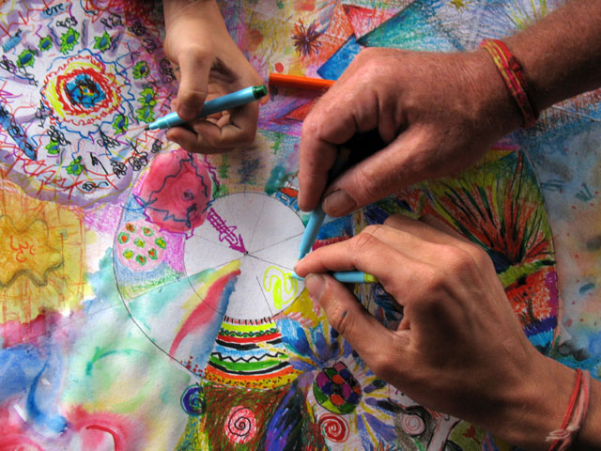
Notes:
Взрослый человек
Этапы развития личности взрослого человека в порядке возрастания требований:
1. Зрелые отношения. Понимание и опыт, что такое дружба и любовь. Знакомство с Близостью, умение и интерес быть в Близости.
Речь не о сексе (как таковом), а об особых отношениях, где люди близки и дороги друг другу. Этап Близость и одиночество по Эрику Эриксону
2. Зрелость как Мужчины (как Женщины).
Мужчина, который состоялся как Мужчина и утвердил свое Я в глазах себя, общества и женщин - личность.
3. Зрелая заботливость, увязывание своих интересов с интересами других.
4. Зрелость жизненного опыта. Понимание своего жизненного пути. Мудрость.
Мудрый человек знает - у каждого правда своя, и действовать нужно в ситуации, когда сложно предугадать, как слово наше отзовется... Цельность (а не безнадежность) - по Эрику Эриксону
5. Зрелая активность. Умение действовать не потому что, а для того чтобы. Проактивность. Лидерство, Непрерывное развитие.
Умение ставить свои цели, прогнозировать развитие ситуации, планировать, ставить задачи и их решать. Развитая личность - тот, кто действует не потому что, а для того чтобы. Соответственно, тот кто имеет свои цели, может прогнозировать развитие ситуации, планировать, ставить задачи и их решать. Кто действует потому что - массовая личность. Способность непрерывно развиваться, опережая в своем развитии окружающих. Проактивность - обязательная составляющая развитой личности. Насколько человек реактивен, настолько он не личность (массовая личность).
6. Зрелая социальная ответственность.
Взрослый, который оставил след своей жизни в памяти многих - большая личность. Позиция Ангела. Этап Общечеловечность - самопоглощенность по Эрику Эриксону
Выборы
Выборы естественной личности задает не она сама, а ее окружение. Самоопределяющаяся личность делает свои выборы сама.
Выбор направления развития начинается с выбора общей жизненной направленности: Рост и Развитие, Личная жизнь и Семья, Дело и Бизнес. Позднее человек уточняет выбор и выстраивает свою личность под выбранное направление жизни.
Выбор высоты: Потребитель, Творец.

Slide 6
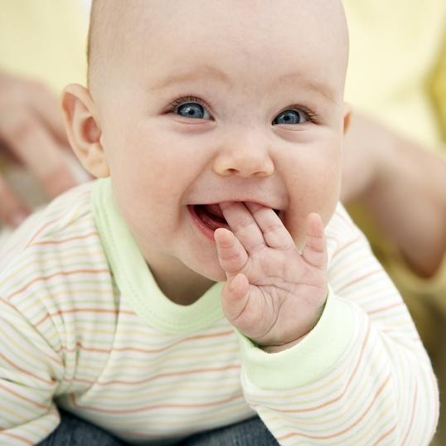
Теория развития личности Эрика Эриксона
Детство
1. Доверие и недоверие
Первая стадия развития чело­века соответствует оральной фазе классического психоанализа и обычно охватывает первый год жизни. В этот период, считает Эриксон, развивается параметр социального взаимодействия, положительным полюсом которого служит доверие, а отрицательным — недоверие.
Достижение равновесия
2. Самостоятельность и нерешительность (автономия и сомнения).
Вторая стадия охватывает второй и третий год жизни, совпадая с анальной фазой фрейдизма. В этот период, считает Эриксон, у ребенка развивается самостоятельность на основе развития его моторных и психических способностей. На этой стадии ребенок осваивает различные движения, учится не только ходить, но и лазить, открывать и закрывать, толкать и тянуть, держать, отпускать и бросать. Малыши наслаждаются и гордятся своими новыми способностями и стремятся все делать сами: разворачивать леденцы, доставать витамины из пузырька, спускать в туалете воду и т.д. Если родители предоставляют ребенку делать то, на что он способен, а не торопят его, у ребенка вырабаты­вается ощущение, что он владеет своими мышцами, своими побуждениями, самим собой и в значительной мере своей средой — то есть у него появляется самостоятельность. Благоприятное разрешение этого конфликта - воля.

Slide 7
Теория Эрика Эриксона — это эпигенетическая теория. О чем-то похожем пишет и Карл Роджерс, когда уподобляет развитие личности развитию яблони из семечка, но в модели Эрика Эриксона зафиксированы обязательные для каждой личности этапы.

Slide 8
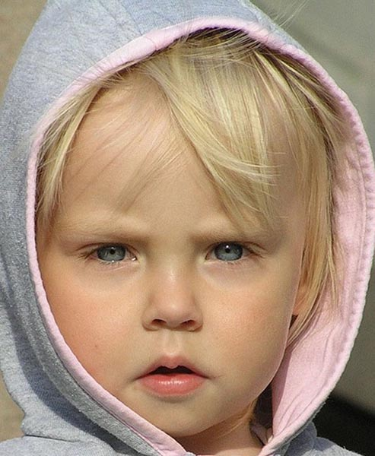
3. Предприимчивость и чувство вины (в другом переводе - Предприимчивость и неадекватность).
Третья стадия обычно приходится на возраст от четырех до пяти лет. Дошкольник уже приобрел множество физических навыков, он умеет и на трехколесном велосипеде ездить, и бегать, и резать ножом, и камни швырять. Он начинает сам придумывать себе занятия, а не просто отвечать на действия других детей или подражать им. Изобретатель­ность его проявляет себя и в речи, и в способности фан­тазировать.
Notes:
Социальный параметр этой стадии, говорит Эриксон, развивается между предприимчивостью на одном полюсе и чувством вины на другом. От того, как в этой стадии реагируют родители на затеи ребенка, во многом зависит, какое из этих качеств перевесит в его характере. Дети, которым предоставлена инициатива в выборе моторной деятельности, которые по своему же­ланию бегают, борются, возятся, катаются на велосипе­де, на санках, на коньках, вырабатывают и закрепляют предприимчивость. Закрепляет ее и готовность родителей отвечать на вопросы ребенка (интеллектуальная предприимчивость), и не мешать ему фантазировать, и затевать игры. Но если родители показывают ребенку, что его моторная деятельность вредна и нежелательна, что вопросы его назойливы, а игры бестолковы, он начинает чувствовать себя виноватым и уносит это чувство вины в дальнейшие стадии жизни.
Благоприятное разрешение этого конфликта - цель.

Slide 9
4. Умелость и неполноценность (творчество и комплекс неполноценности). Четвертая стадия — возраст от шести до одиннадцати лет, годы начальной школы. Классический психоанализ называет их латентной фазой. В этот период любовь сына к матери и ревность к отцу (у девочек наоборот) еще находится в скры­том состоянии. В этот период у ребенка развивается способность к дедукции, к организованным играм и регламен­тированным занятиям. Только теперь, например, дети как следует учатся играть в камешки и другие игры, где надо соблюдать очередность. Эриксон говорит, что психосоци­альный параметр этой стадии характеризуется умелостью с одной стороны и чувством неполноценности - с другой.
В этот период у ребенка обостряется интерес к тому, как вещи устроены, как их можно освоить, приспособить к чему-нибудь. Благоприятное разрешение этого конфликта - уверенность.
Notes:
В этот период у ребенка обостряется интерес к тому, как вещи устроены, как их можно освоить, приспособить к чему-нибудь. Этому возрасту понятен и близок Робин­зон Крузо; в особенности отвечает пробуждающемуся интересу ребенка к трудовым навыкам энтузиазм, с ко­торым Робинзон описывает во всех подробностях свои занятия. Когда детей поощряют мастерить что угодно, строить шалаши и авиамодели, варить, готовить и руко­дельничать, когда им разрешают довести начатое дело до конца, хвалят и награждают за результаты, тогда у ребен­ка вырабатывается умелость и способности к техничес­кому творчеству. Напротив, родители, которые видят в трудовой деятельности детей одно «баловство» и «пач­котню», способствуют развитию у них чувства неполно­ценности.
В этом возрасте, однако, окружение ребенка уже не ограничивается домом. Наряду с семьей важную роль в его возрастных кризисах начинают играть и другие об­щественные институты. Здесь Эриксон снова расширяет рамки психоанализа, до сих пор учитывавшего лишь влияние родителей на развитие ребенка. Пребывание ре­бенка в школе и отношение, которое он там встречает, оказывает большое влияние на уравновешенность его психики. Ребенок, не отличающийся сметливостью, в особенности может быть травмирован школой, даже если его усердие и поощряется дома. Он не так туп, чтобы попасть в школу для умственно отсталых детей, но он усваивает учебный материал медленнее, чем сверстники, и не может с ними соревноваться. Непрерывное отстава­ние в классе несоразмерно развивает у него чувство не­полноценности.
Зато ребенок, склонность которого мастерить что-нибудь заглохла из-за вечных насмешек дома, может ожи­вить ее в школе благодаря советам и помощи чуткого и опытного учителя. Таким образом, развитие этого пара­метра зависит не только от родителей, но и от отноше­ния других взрослых.

Slide 10
Кризис подросткового возраста
5. Идентификация личности и путаница ролей.
При переходе в пятую стадию (12-18 лет) ребенок сталкивает­ся, как утверждает классический психоанализ, с про­буждением «любви и ревности» к родителям. Успешное решение этой проблемы зависит от того, найдет ли он предмет любви в собственном поколении. Эриксон не отрицает возникновения этой проблемы у подростков, но указывает, что существуют и другие. Подросток созревает физиологически и психически, и в добавление к новым ощущениям и желаниям, которые появляются в результате этого созревания, у него развиваются и новые взгляды на вещи, новый подход к жизни.
Notes:
Эриксон считает, что возникающий в этот период параметр связи с окружающим колеблется между поло­жительным полюсом идентификации «Я» и отрицатель­ным полюсом путаницы ролей. Иначе говоря, перед подростком, об­ретшим способность к обобщениям, встает задача объединить все, что он знает о себе самом как о школьнике, сыне, спортсмене, друге, бойскауте, газетчике и так далее. Все эти роли он должен собрать в единое целое, осмыслить его, связать с прошлым и проецировать в будущее. Если молодой человек успешно справится с этой задачей — психосоциальной идентификацией, то у него появится ощущение того, кто он есть, где находится и куда идет.

Slide 11
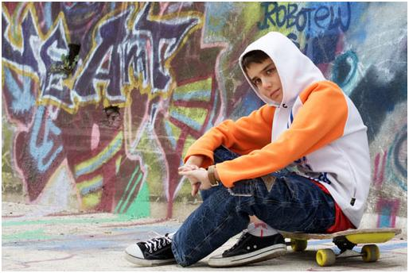
Важное место в новых особенностях психики подростка занимает его интерес к мыслям других людей, к тому, что они сами о себе думают. Подростки могут создавать себе мысленный идеал семьи, религии, общества, по сравнению с которым весьма проигрывают далеко не­совершенные, но реально существующие семьи, религии и обще­ства. Подросток способен вырабатывать или перенимать теории и мировоззрения, которые сулят примирить все противоречия и создать гармоническое целое. Короче говоря, подросток - это нетерпеливый идеалист, полагающий, что создать идеал на практике не труднее, чем вообразить его в теории.
Notes:
В отличие от предыдущих стадий, где родители ока­зывали более или менее прямое воздействие на исход кризисов развития, влияние их теперь оказывается наиболее косвенным. Если благодаря родителям подрос­ток уже выработал доверие, самостоятельность, предпри­имчивость и умелость, то шансы его на идентификацию, то есть на опознание собственной индивидуальности, зна­чительно увеличиваются.
Обратное справедливо для подростка недоверчиво­го, стыдливого, неуверенного, исполненного чувства вины и сознания своей неполноценности. Поэтому подготовка к всесторонней психосоциальной идентификации в под­ростковом возрасте должна начинаться, по сути, с мо­мента рождения.

Slide 12
Если из-за неудачного детства или тяжелого быта подросток не может решить задачу идентификации и определить свое «Я», то он начинает проявлять симптомы путаницы ролей и неуверенность в понимании того, кто он такой и к какой среде принадлежит
Такая пута­ница нередко наблюдается у малолетних преступников. Девочки, проявляющие в подростковом возрасте распущенность, очень часто обладают фрагментарным представлением о своей личности и свои беспорядочные по­ловые связи не соотносят ни со своим интеллектуальным уровнем, ни с системой ценностей. В некоторых случаях молодежь стремится к «негативной идентификации», то есть отождествляет свое «Я» с образом, противополож­ным тому, который хотели бы видеть родители и друзья.

Slide 13
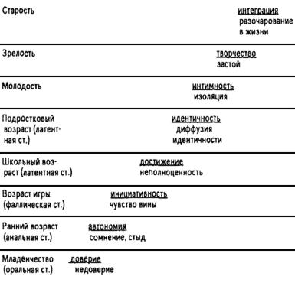
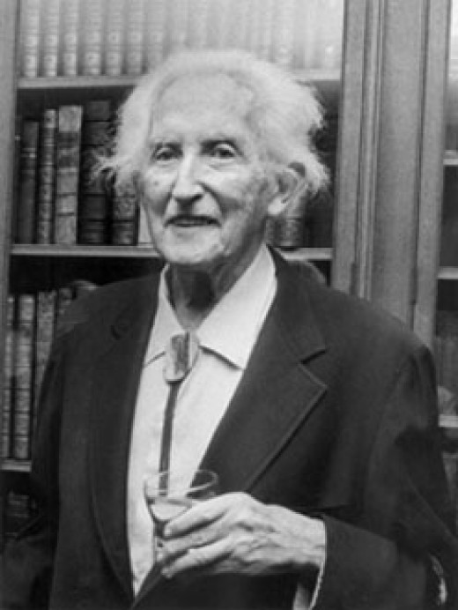
Теория Эрика Эриксона
Теория Эрика Эриксона — это эпигенетическая теория. О чем-то похожем пишет и Карл Роджерс, когда уподобляет развитие личности развитию яблони из семечка, но в модели Эрика Эриксона зафиксированы обязательные для каждой личности этапы.
Notes:
Как к этому относиться? Думается, что, предложенное Э. Эриксоном описание ступеней в малой степени относится к действительно врожденным особенностям человека как homo sapiens, и, скорее, является культурным фактом европейской эпохи близкого Эрику Эриксона времени. Распространенность предложенной Э. Эриксоном модели говорит о том, что это работающая и адекватная схема для здоровой массовой личности, но едва ли предложенная схема как-либо адекватно описывает этапы жизни православного монаха либо индийского йога, жизнь Александра Македонского, Наполеона, матери Терезы либо академика Николая Михайловича Анохина…
Развитая личность учитывает как свои природные особенности, так и культурные стереотипы, но способна выходить за их пределы. Если восемь стадий развития личности - это то, как живут все, нормальное течение здоровой жизни, то развитая личность помнит принцип:

Slide 14
"Не плыви по течению. Не плыви против течения. Плыви туда, куда тебе нужно!"
В развитии человека восемь стадий
По мнению Эриксона развитие продолжается всю жизнь, причём каждая из стадий развития отмечается специфичным для неё конфликтом, благоприятное разрешение которого приводит к переходу на новый этап:
Первый этап — от рождения до года, конфликт между доверием и недоверием;
Второй этап — от года до двух, конфликт между автономией и сомнением;
Третий этап — от трёх до шести лет, конфликт между предприимчивостью и неадекватностью;
Четвёртый этап — соответствует фрейдовскому «латентному периоду», конфликт между творчеством и комплексом неполноценности;
Пятый этап — юность, идентификация личности и путаница ролей;
Шестой этап — ранний взрослый период, конфликт между близостью и одиночеством;
Седьмой этап — поздний взрослый период, конфликт производительности и застоя;
Восьмой этап — конфликт цельности и безнадежности.
Notes:
Благоприятные разрешения конфликтов называются «Добродетелями» («virtues»). Названия добродетелей в порядке их поэтапного приобретения: надежда, воля, цель, уверенность, верность, любовь, забота и мудрость.

Slide 15
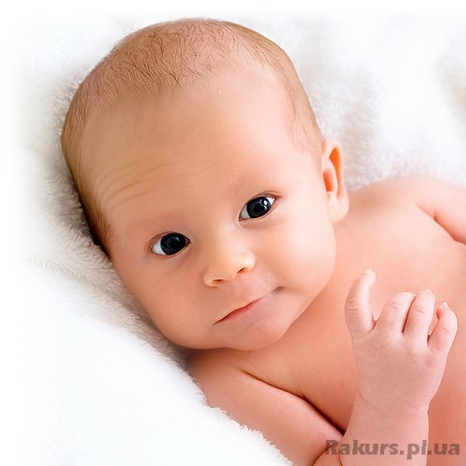
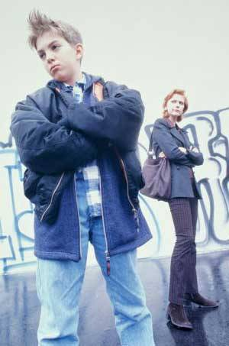
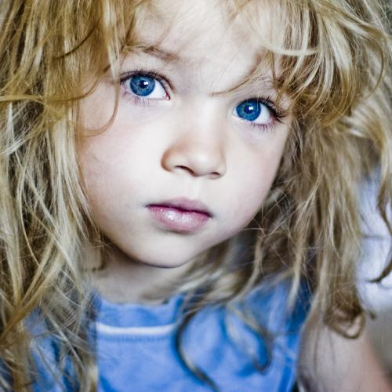
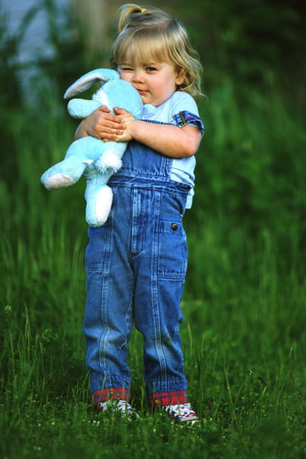
Каждую стадию своего развития человек может пройти как благополучно, так и нет
Notes:
Благополучное прохождение определяется обычно тем, насколько благополучно прошел человек предыдущие стадии своего развития, а также благополучностью социальной обстановки. Войны, социальные кризисы и другие удары судьбы мешают человеку удачно пройти очередной этап своего жизненного пути.
Эрик Эриксон не работал с людьми, занимающимся активным личностным ростом и развитием, развивающим себя по плану и сознательно. Эриксон описывал то, что происходит в стихийном развитии личности, включая элементы личностной деградации. И если развитый человек может строить себя осознанно, быть автором своей жизни, то с пациентами Эриксона благополучное прохождение очередной стадии только случалось - либо не случалось, либо повезло, либо нет - и тогда, уважаемые жертвы, вам направление к психотерапевту. Психотерапевт помогал человеку строить свой очередной этап жизни более активно и более сознательно, хотя Эрик Эриксон никогда не ставил себе задачу становиться личным коучем.

Slide 16
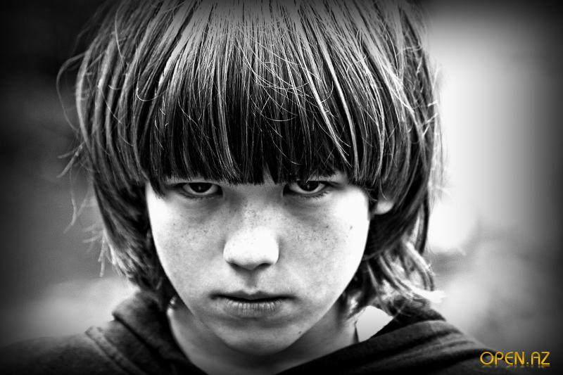
Переход от стадии к следующей стадии является личностным кризисом
Notes:
Представление о развитии как о последовательности психосоциальных кризисов - как минимум, неочевидно. Да, на каком-то этапе жизни человеком оказываются альтернативные пути развития, и в зависимо­сти от его выбора личностное развитие может оказаться как позитивным и гармоничным, так и негативным, с нарушениями развития и расстройствами эмоционально-личност­ной и познавательной сфер. Позитивное разрешение кризиса способствует формированию позитивного новообразования или сильного свойства личности; не­гативное — деструктивного новообразования, препятствующего фор­мированию эго-идентичности.
Вопрос, почему наличие важной альтернативы в развитии следует называть кризисом?
Согласно Википедии, кризис – это перелом, при котором неадекватность средств достижения целей рождает непредсказуемые проблемы. Если в ситуации выбора использовать неадекватные средства достижения целей и порождать непредсказуемые проблемы, то, действительно, каждый выбор будет оказываться кризисом. Возможно, клиенты Эрика Эриксона такими людьми и оказывались. Но формулировать на этом основании, что для любого человека, в том числе умного и здорового, строительство нового этапа его жизни является кризисом – наверное, оснований недостаточно. Более того, кажется, что подобные формулировки являются патогенными, формирующими необоснованные тревоги по поводу предстоящих жизненных событий.

Slide 17
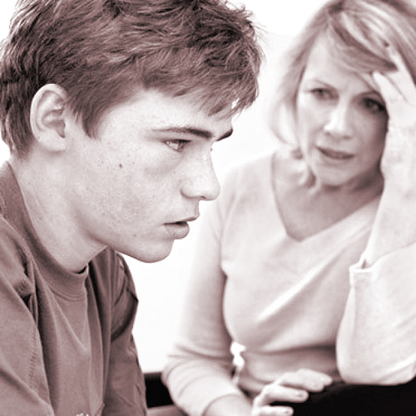
В кризисе теряется эго-идентичность, задача психотерапевта - ее вернуть
Notes:
Для Эрика Эриксона, главное в жизни человека - быть в согласии с самим собой, но одновременно развиваться. Эго-идентичность обозначает целостность развивающейся личности; тождественность и непрерывность нашего Я, несмотря на те изменения, которые происходят с нами в процессе роста и развития. "Я развиваюсь, но я— тот же самый"
Теория развития личности Эрика Эриксона среди других подходов
Эпигенетическая теория развития личности Э.Эриксона – одна из наиболее авторитетных, зарекомендовавших себя теорий развития личности. Важно при этом понять, какой подход она реализует, на какие вопросы она отвечает, а на какие – нет.
Развитие личности интересно не только для психологов. Развитие личности важно и для педагогов, развивающих личность детей разного возраста, развитие личности важно для бизнесменов, заинтересованных в развитии личности своих сотрудников, развитие личности важно и просто для

